Slide 1
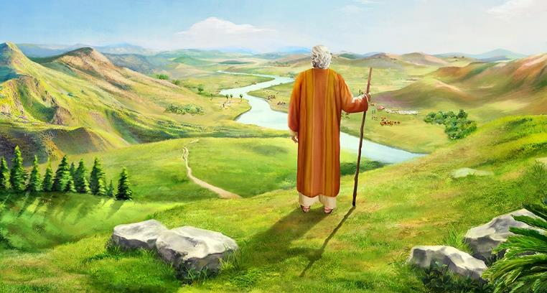
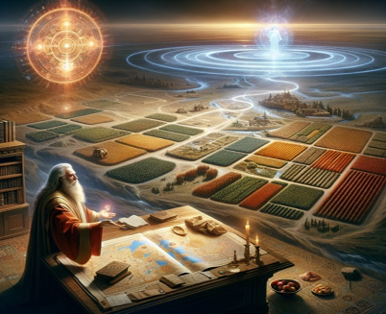
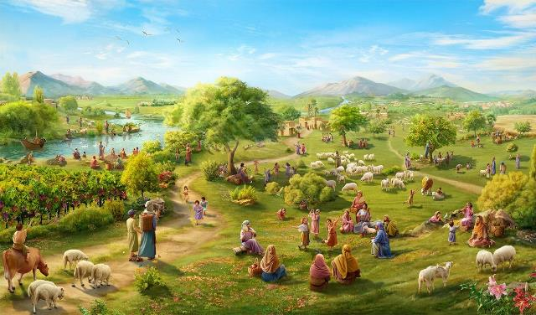
E FAAMAONI LAVA LE ATUA!
Lesona 12, Tesema 20, 2025

Slide 2

“E le’i i’uvale se upu i upu lelei uma na fetalai mai ai Ieova i le aiga o Isaraelu; ua taunuu uma lava” (Iosua 21:45)

Slide 3

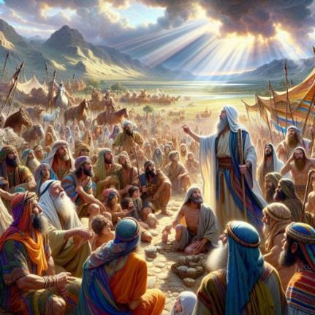
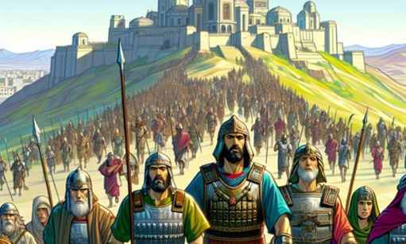
Ua matua lava le soifua o Iosua, a’o loo i ai lava aai e tatau ona faatoilaloina. Sa ia faapotopotoina ni taitai fou ina ia faalaei’auina i latou ina ia faaauau pea le faatoilaloina o ia aai.
O le tomai e ausia ai lea manumalo e le ona o’i latou lea, ae ona o le Atua. O lea na ia faamanatu atu ai i a’i latou le faamaoni o le Atua ua uma ona faaalia mai ma ia latou mautinoa o le a faaauau pea lava Lona faamaoni.
Ae na ia faaali atu foi i a’i latou faatasi ma ni tulaga lamatia. O le mea moni, e tasi lava le tulaga lamatia, o le mea lava lea e tasi e tatau ona fetaia’i ma i tatou i aso nei: o le tuua lea o lo tatou faamaoni i le Atua; ma ua tatou taui atu le faamaoni o le Atua i lo tatou lē faamaoni.
O le faamaoni o le Atua (Iosua 21:43-45)
O mea na faia e le Atua ma mea o le a Ia faia (Iosua 23:1-5)
O le taui o le faamaoni (Iosau 23:6-10)
O le a se mea e tatau ona tatou faia (Iosua 23:11-14)
O le faasalaga mo le au lē faamaoni (Iosua 23:15-16)

Slide 4


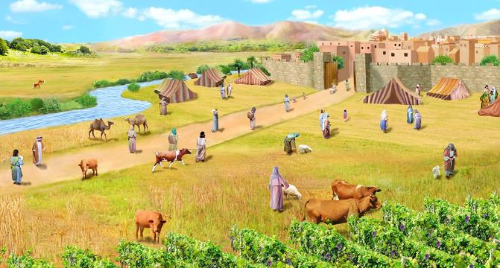
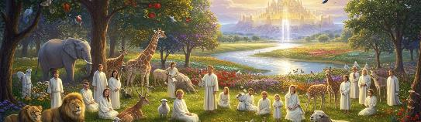
O LE FAAMAONI O LE ATUA
“E lei i’uvale se upu i upu lelei uma na fetalai mai ai Ieova i le aiga o Isaraelu; ua taunuu uma lava.” (Iosua 21:45)
Ua foaiina atu e Ieova ia Isaraelu “le nuu uma” (Iosua 21:43) ma ua tuuina atu e Ieova “oi latou uma e na ita i a’i latou” i o latou lima (Iosua 21:44), o lea “ua faataunuuina uma lava” (Iosua 21:45).
O le toe faaaogaina pea o le upu “uma” o loo faamamafaina ai le faamaoni o le Atua i le faataunuuina o Ana folafolaga. O ona fili na faatoilaloina uma lea e le Atua. Sa mafai ona latou nofoia le nuu ona o le Atua na tuuina atu mo i latou. E mafai foi ona latou mautinoa o le a faamaeaina lava le tuliesea uma o le au sa Kananā o e o loo nonofo pea i le laueleele, ona e tausia lava e le Atua Ana folafolaga uma e oo mai i le taimi nei ma o le a faaauau pea ona tausia i latou i le lumanai.
Ua galulue nei mea uma mo lo tatou lelei. E tumau lava le faamaoni o le Atua (Teuteuronome 7:9; Salamo 117:2; Auega 3:22-23). Ua Ia folafola mai Na te laveai’ina i tatou ma foaiina mai i a’i tatou le Lalolagi e fai ma tofi, ma o le a Ia faataunuuina lava lenei folafolaga (Filipi 1:6; 1Peteru 1:5; Salamo 37:29).

Slide 5

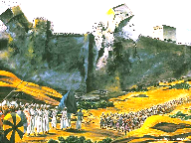
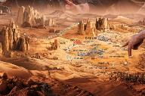
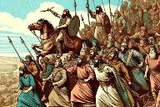
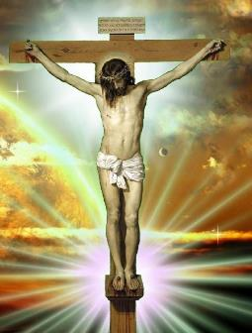
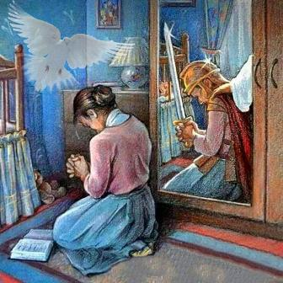
O MEA NA FAIA E LE ATUA MA MEA O LE A IA FAIA
“A’o outou, ua iloa e outou o mea uma ua faia e Ieova lo outou Atua i ia nuu uma ona o outou; aua o Ieova o lo outou Atua o Ia na tau ai le taua mo outou” (Iosua 23:3)
I lana faamalosiaga i toeaiina, na amata i le ta’uina atu e Iosua i a’i latou o mea ua uma ona faia e le Atua ma mea o le a Ia faia:
Sa Ia tau le taua faasaga atu i nuu ona oi latou (Iosua 23:3)
Sa Ia vaevaeina nuu o totoe mo ituaiga sa totoe (Iosua 23:4)
Sa Ia tutuli ese nuu na totoe ai o latou luma (Iosua 23:5)
O nei mea uma (o mea ua uma ona faia ma mea o le a faia) sa noatia i se vaega e tasi e tatau ona faia e Isaraelu: o le usiusitai lea (Iosua 23:6).
O le talafaasolopito o Isaraelu o se lesona lea mo i tatou i ona aso nei. Ua uma ona manumalo le Atua i le agasala ma ua tuuina mai i a’i tatou le mautinoaga o le faaolataga e ala i le taulaga a Iesu (Kolose 2:15).
E pule lava i tatou i le faaauauina o lea taua, ma ia faatuatua i le Agaga Paia ina ia tatou ola i se olaga manumalo (2Korinito 10:3-5; Efeso 6:11-18).

Slide 6

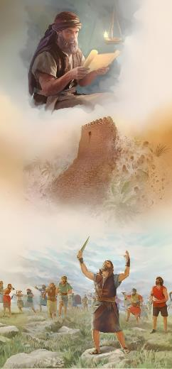
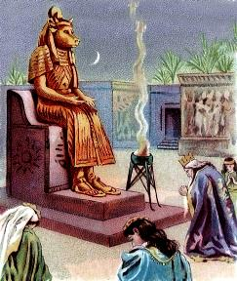
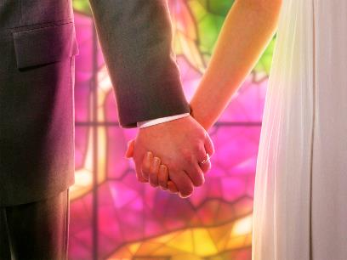
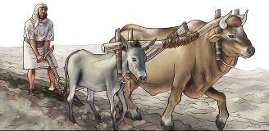
O LE TAUI O LE FAAMAONI
“E tulia le toaafe e le toatasi o outou; aua o Ieova lo outou Atua, o Ia e tau ai le taua mo outou, e pei ona fetalai mai ai o Ia iā te outou.” (Iosua 23:10)
O le atoatoa o le taui mo le faamaoni o Isaraelu ma le manumalo atoatoa i o latou fili uma (Iosua 23:6, 10).
I le tulaga i le faatoilaloina o Kanana, e tatau ona faaalia le faamaoni i le Atua i ni auala mautinoa se tolu:
Aua ne’i i ai se sootaga (faaipoipo atu) i tagata e nonofo i ia nuu (Iosua 23:7a)
Aua foi nei ta’uta’u e outou igoa o latou atua
(Iosua 23:7b)
Aua foi tou te ifo atu i o latou atua (Iosua 23:7c)
E tatau ona latou tausia le mamā o le ola faale-agaga. Pe afai latou te faaipoipo atu i ia tagata nuu, o le a amata ai ona latou tautala i o latou atua, ma o le a iu ina ifo atu ai i a’i latou. O lea foi na amata ai le liliese o Solomona (1Tupu 11:4).
O le mea lea, ua fautuaina ai tatou o Kerisiano ina ia mulimuli atu i ia lava fautuaga, ma ia aua lava nei faaipoipo atu i ia tagata le talitonu (2Korinito 6:14-16). “Aua nei amo faale-gatasi ma e le talitonu”

Slide 7


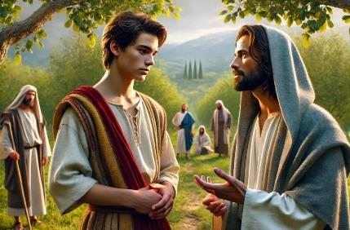
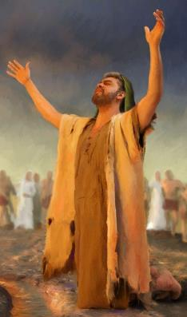
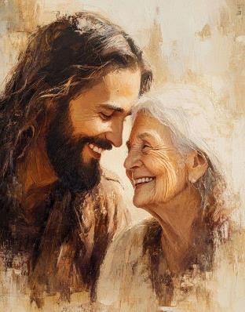

O LE MEA E TATAU ONA TATOU FAIA?
“Ia outou matua faaeteete ia te outou, ina ia alolofa atu ai Ieova lo outou Atua” (Iosua 23:11)
E mafai ona tatou fai atu e aunoa ma se masalosalo o le manatu autu o le faamalosi a Iosua o loo maua lea i le f.11: Ia alofa atu i le Atua
E tatau ona faailoa atu e Isaraelu lo latou alolofa e ala i lo latou le alolofa atu i isi atua, auā o le a iu atu ai i latou i se taunuuga matuiā (Iosua 23:12-13).
I le ma lea, ua faaosofia e Iosua se fautuaga i le faafaileleina o lea alofa: o le faamaoni o le Atua (Iosua 23:14).
I aso nei ua i a’i tatou se faamalosiaga ua sili atu: o le faaaoaoga na tuuina mai e Iesu (Ioane 13:34).
O le faanaunauga o le Atua ia ulu atu i se mafutaga sili ona vavalalata ma tagata uma o e tali atu i Lona alofa.
Ona o lea, o Lona alofa ua fausia o se auivi mo tagata uma e faaalia ai le faatauaina o lo tatou lotofuatiaifo ma le fealofani, atoa ma le alofa fefaasoa-a’i

Slide 8

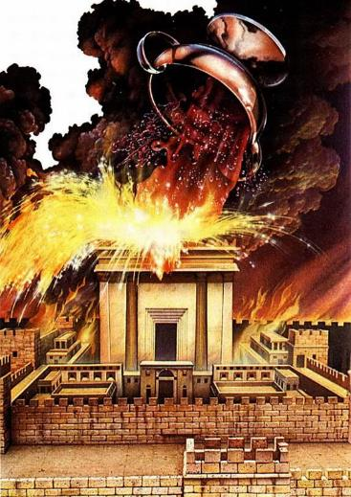
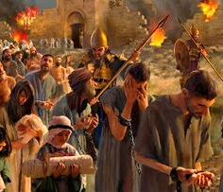
O LE FAASALAGA O LE LĒ FAAMAONI
“O lenei, e pei ona taunuu ia te outou o upu lelei uma na fetalai mai ai Ieova lo outou Atua ia te outou, e faapea foi ona faataunuuina e Ieova o mea leaga uma ia te outou, seia faaumatia outou e Ia ‘ai lenei nuu lelei ua foaiina mai e Ieova lo outou Atua ia te outou.” (Iosua 23:15)
Na faauma e Iosua lana lauga i ni upu sauā o se lapata’iga e uiga i le taunuuga o le lē usiusitai: o le a mafatia i le toasa o le Atua (Iosua 23:15-16).
E pei lava ona faamaoni le faataunuuina o folafolaga a le Alii e tusa ai ma le faamanuiaga o Isaraelu, o le a faapea foi ona taunuu le malaia pe afai e solia e Isaraelu le feagaiga.
O le alofa lava lea e tasi na taitaiina ai le Atua ina ia foaiina mai Lona Alo mo i tatou, o le alofa lea e faaalia mai i Lona lava toasa i a’i latou o e pipii mau atu i le agasala ma le lotomaaa (Ioane 3:16; Roma 2:5).
Na toilalo ma mafatia Isaraelu i lona faasalaga. O loo tatou maua pea se avanoa i le aso nei e tusia ai se tala e ese mai: ia tumau i le faamaoni ma pipii mau atu i Lona alofa (Ioane 15:9).

Slide 9

“O lou fiafia uma, o le filemu, o le olioli, ma le manuia i le soifuaga nei e faalagolago lea i le talitonu ma le faatuatua moni i le Atua. O lenei faatuatua o le a vave ai ona i ai le usiusitai moni i poloaiga a le Atua. O le iloa ma le faatuatua i le Atua o se aupega malosi lea e taofiofia oe mai amioga leaga uma, e ono aveesea ai mafuaaga ma le pogai o mea lelei uma.
Talitonu nei ia Iesu o Le na te faamagaloina au agasala, o se tasi e finagalo ina ia e maua le fiafia moni i maota ua Ia saunia mo oe. E finagalo o Ia ina ia e nofo i Lona afioaga; ia e maua le ola e faavavau ma faapaleina oe i Lona mamalu.”
EGW (Messages to Young People, p. 410)

